Slide 1
교수님 확인란
Legend of Doodles
졸업 작품 제안서
2013180003 김나단
2013180036 정휘현
2013182011 김선필
2013182034 이용선

Slide 2
목차
게임소개 및 특징
개발환경
연구목적
중점 연구분야 및 기술적 요소
개발 일정 및 구성원 역할분담

Slide 3
게임소개 및 특징
지루한 라인전은 없다! 1레벨 부터 무쌍으로 달려라!
2개의 라인을 가진 2 VS 2 핵 앤 슬래시 AOS,
각 라인에는 끊임없이 몬스터 들이 밀려오고
플레이어의 모든 공격은 범위 공격을 한다.
몰려드는 몬스터를 빠르게 처리하고 빠르게 레벨 업 하고 빠르게 승리한다.

Slide 4
게임소개 및 특징
장르 : 핵 앤 슬래시와 AOS장르의 결합
플랫폼 : PC
시점 : 쿼터 뷰
특징
웨이브 당 30마리 이상의 미니언 등장
범위 공격을 이용한 빠른 레벨 업
스킬, 특성을 선택할 때마다 바뀌는 외형
셀 셰이딩과 스케치 이펙트

Slide 5
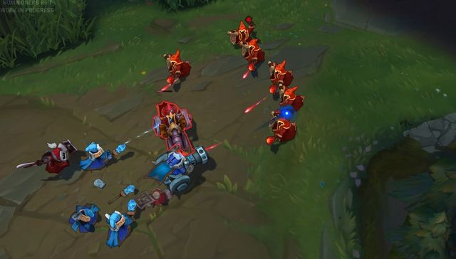
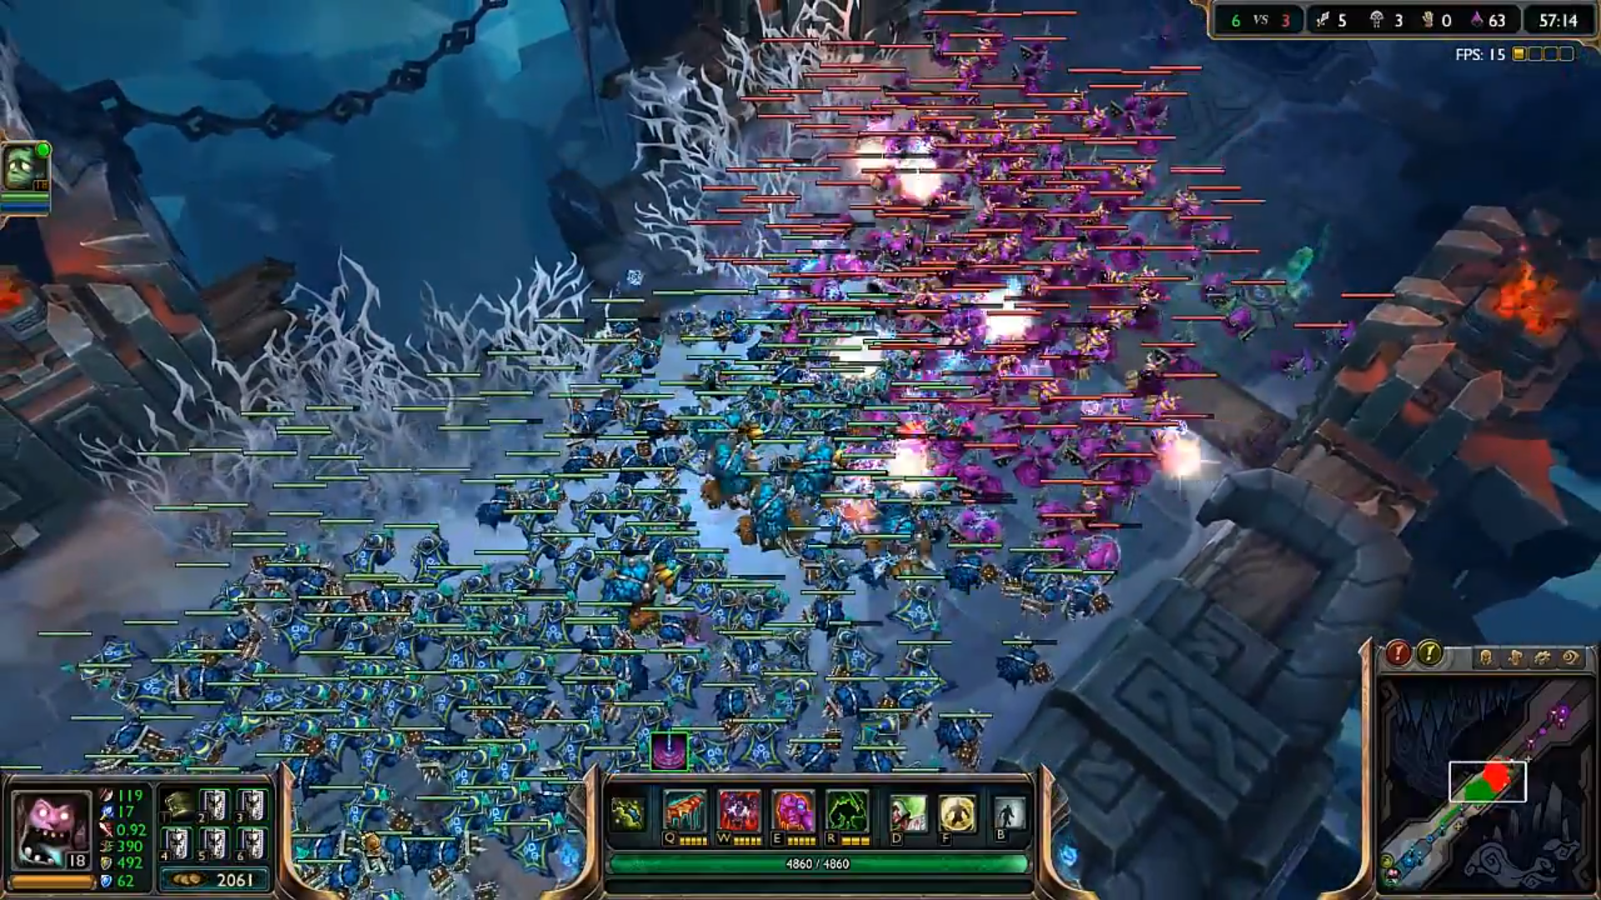
게임소개 및 특징
일정 시간마다 생성되는 미니언을 5~6마리에서 30마리 이상 생성
그림1: LOL Minions Fight
그림 2: LOL Minions War

Slide 6
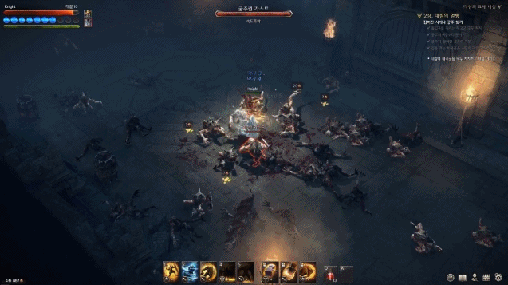
게임소개 및 특징
범위 공격을 이용하여
다수의 적을 순식간에 처리하는 핵 앤 슬래시의 액션을 강조
그림 3: 핵 앤 슬래시 예제(디아블로)

Slide 7
게임소개 및 특징
레벨업을 하며 선택하는 특성에 따라
캐릭터의 외형과 무기 및 애니메이션의 변화
막대기
게임 시작 시 캐릭터는 단순한 막대기를
장비한다.
캐릭터는 처음 레벨 업을 하면 무기를
선택한다.
선택한 무기에 따라 캐릭터의 스킬과
애니메이션이 설정된다.
이후 레벨 업 시 특성을 선택하며 특성에 따라 외형 및 스킬 효과를 적용한다.
마법
검
활
무기선택 예제

Slide 8
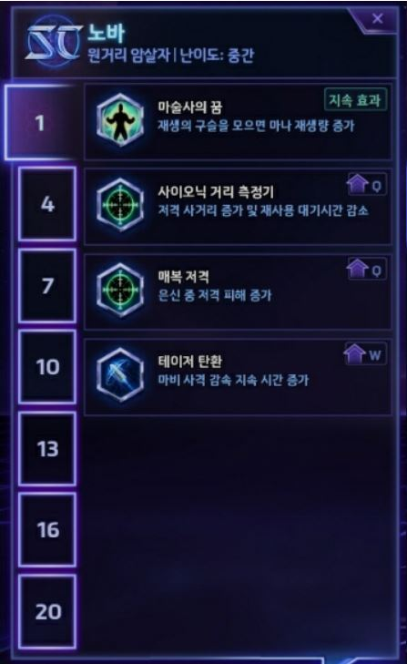
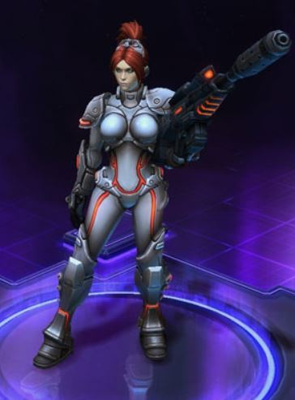
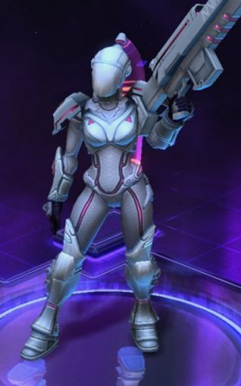
게임소개 및 특징
레벨업을 하며 선택하는 특성에 따라
캐릭터의 외형과 무기 및 애니메이션의 변화
특성 선택
그림 4: 노바 기본
그림 6: 노바 마스터
그림 5: 히오스 특성 선택

Slide 9
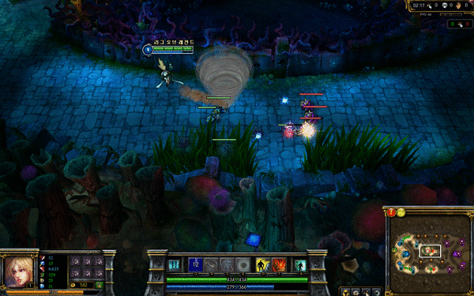
게임소개 및 특징
56
10
4
6
4
31.5
200
100
그림 7: LOL 뒤틀린 숲 화면 비율
목록 | X | Y
화면 비율 | 16 | 9
맵 크기 | 200 cm | 100 cm
한 화면에 보이는 크기 | 56 cm | 31.5 cm
캐릭터 크기 | 4 cm | 10 cm
목록 | 속력
플레이어 평균 속력 | 5 cm/s
미니언 속력 | 4 cm/s

Slide 10
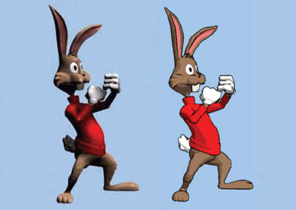
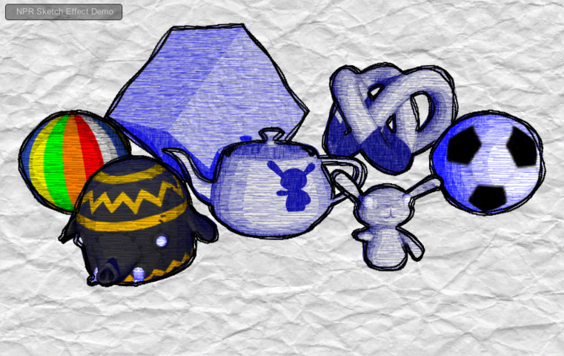
게임소개 및 특징
포스트 프로세싱 작업을 통한 낙서 표현 구현
그림 8: Cell Shading 적용 예
그림 9: Sketch Effect 예제

Slide 11

게임소개 및 특징
클릭 : 선택
A + 클릭 : 가까운 적 공격
스킬
이동 or 공격
그림 10: 키보드
공격
정지
그림 11: 마우스

Slide 12


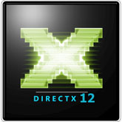



개발 환경
Visual Studio 2017
GitHub
아이콘 1
아이콘 4
DirectX 12
Slack
아이콘 2
아이콘 5
3Ds Max
Trello
아이콘 3
아이콘 6

Slide 13
연구목적
DirectX12를 이용한 3d 게임 프레임 워크 제작
3Ds Max를 이용한 모델 제작
포스트 프로세싱
- Cell Shading
- Sketch Effect
인공지능 플레이어 제작
캐릭터 특성에 따른 모델과 애니메이션 변화

Slide 14
중점 연구분야 및 기술적 요소
Client | FBX 익스포터 제작
 | 공간 분할, 충돌 처리
 | 포스트 프로세싱
 | 상태에 따른 모델과 애니메이션 변화
Server | Overlapped IO, Thread Pool, Completion Queue
 | AWS(Amazon Web Service)와 IOCP의 연동
 | 상황을 분석하고 적용하는 인공지능
Client
공간 분할, 충돌 처리
HLSL을 이용한 쉐이더 프로그래밍
상태에 따른 모델과 애니메이션 변화
Server
AWS, IOCP

Slide 15
중점 연구 분야 → Client
FBX 익스포터를 제작하는 이유
FBX SDK를 이용하면 게임에 필요 없는 정보들 까지 불러온다.
FBX 파일을 분석하여 필요한 정보들만 선별하고 바이너리 파일로 저장하여 리소스 로딩 단계의 메모리 부하를 줄인다.

Slide 16
중점 연구 분야 → Server
IOCP를 왜 쓰는가 ?
4인 게임이지만, 게임서버를 여러 개 만든다.
플레이어당 스레드를 만드는게 아니라, 입력이 들어올 때마다 스레드를 Scheduling 해서 사용한다.
IOCP는 기본적으로 Overlapped IO 방식을 사용하는데, 스레드 Scheduling 시 SCAN방식을 활용한다.

Slide 17
중점 연구 분야→ Server
AWS(Amazon Web Service)와 IOCP의 연동
AWS 에서 Window Server용 EC2
Visual Studio를 기반으로 개발 된 C++ IOCP
EC2는 7일/24시간 켜져 있기 때문에, IOCP에서 처리한 정보를 어떻게 넘겨줄지를 연구하도록 한다.

Slide 18
중점 연구 분야→ Server
상황을 분석하고 적용하는 인공지능
AI의 상황과 행동을 관리하는 서버를 따로 제작한다.
NPC 서버를 따로 만들고, 알고리즘을 서버에 적용한다
Server에서는 상황에 따라 클라이언트에게 요구한다.
AI가 왜 클라이언트에 업무에 있는가?
AI 알고리즘은 클라이언트 연구원들이 구현한다.
NPC서버를 따로 만들고, 알고리즘을 서버에 적용한다.

Slide 19
개발일정 및 구성원 역할분담
Client | 정휘현 | FBX 익스포터 제작, 애니메이션 제작 및 프레임워크 적용, 충돌 처리, AI 플레이어
Client | 김나단 | 프레임 워크 제작, 쉐이더 구현, 라인 몬스터 AI
Technical Artist | 이용선 | 레벨 디자인, 모델링 및 리깅, 사운드 재생 처리(Fmod), UI 구현, 중립 몬스터 AI, 이펙트 처리
Server | 김선필 | AWS(Amazon Web Server) 사용, IOCP 프레임 워크, NPC(AI용) 서버, 서버-클라이언트 연동

Slide 20
개발일정 및 구성원 역할분담
정휘현
김나단
내용 | 1월 |  |  |  | 2월 |  |  |  | 3월 |  |  |  | 4월 |  |  |  | 5월 |  |  |  | 6월 |  |  |  | 7월 |  |  | 8월
FBX 익스포터 제작 |  |  |  |  |  |  |  |  |  |  |  |  |  |  |  |  |  |  |  |  |  |  |  |  |  |  | 테스트 및 디버그
애니메이션 제작
애니메이션 적용
충돌 처리
인공지능 플레이어
내용 | 1월 |  |  |  | 2월 |  |  |  | 3월 |  |  |  | 4월 |  |  |  | 5월 |  |  |  | 6월 |  |  |  | 7월 |  |  | 8월
프레임 워크 |  |  |  |  |  |  |  |  |  |  |  |  |  |  |  |  |  |  |  |  |  |  |  |  |  |  | 테스트 및 디버그
라인 몬스터 AI
쉐이더 구현

Slide 21
개발일정 및 구성원 역할분담
이용선
김선필
내용 | 1월 |  |  |  | 2월 |  |  |  | 3월 |  |  |  | 4월 |  |  |  | 5월 |  |  |  | 6월 |  |  |  | 7월 |  |  | 8월
레벨 디자인 |  |  |  |  |  |  |  |  |  |  |  |  |  |  |  |  |  |  |  |  |  |  |  |  |  |  | 테스트 및 디버그
모델링 및 리깅
이펙트 처리
UI 구현
사운드 재생 처리
중립 몬스터 AI
내용 | 1월 |  |  |  | 2월 |  |  |  | 3월 |  |  |  | 4월 |  |  |  | 5월 |  |  |  | 6월 |  |  |  | 7월 |  |  | 8월
AWS(Amazon Web Server) |  |  |  |  |  |  |  |  |  |  |  |  |  |  |  |  |  |  |  |  |  |  |  |  |  |  | 테스트 및 디버그
IOCP 프레임워크
NPC(AI용) 서버
AWS & IOCP 연동
서버 – 클라 연동

Slide 22
자료 출처
그림 1: LOL Minions Fight http://leagueoflegends.wikia.com/wiki/File:Minions_fight_1.jpg
그림 2: LOL Minions War https://www.youtube.com/watch?v=ZJwaoP2WdIY
그림 3: 핵 앤 슬래시 예제(디아블로) http://mymin1105.egloos.com/m/5199438
그림 4: 노바 기본 http://m.gamemeca.com/gmc/hos/board.php?gcode=heroes_heroInfo&gid=824308
그림 5: 히오스 특성 선택 https://m.blog.naver.com/PostView.nhn?blogId=lushiwha&logNo=220375586204&proxyReferer=https%3A%2F%2Fwww.google.co.kr%2F
그림 6: 노바 마스터 http://m.gamemeca.com/gmc/hos/board.php?gcode=heroes_heroInfo&gid=824308
그림 7: LOL 뒤틀린 숲 비율 http://devilmaker.tistory.com/entry/%EB%A7%B5-%EB%92%A4%ED%8B%80%EB%A6%B0-%EC%88%B2
그림 8: Cell Shading 적용 예 https://en.wikipedia.org/wiki/Cel_shading
그림 9: Sketch Effect 예제 https://www.assetstore.unity3d.com/en/#!/content/47378
그림 10: 키보드 http://www.ansansteno.com/info_steno/1233
그림 11: 마우스 http://www.freeiconspng.com/img/15081

Slide 23
자료 출처
아이콘 1: http://www.iconarchive.com/show/simply-styled-icons-by-dakirby309/Microsoft-Visual-Studio-icon.html
아이콘 2: https://www.purepc.pl/karty_graficzne/gry_directx_12_na_celowniku_amd_jeszcze_przyjdzie_nasz_czas
아이콘 3: https://tlcburdwan.wordpress.com/home/3ds-max-icon/
아이콘 4: https://www.flaticon.com/free-icon/github-logo_25231
아이콘 5: https://onlinesearch.net/slack-app-review/
아이콘 6: https://www.shareicon.net/tag/trello

